Slide 1


МИНОБРНАУКИ РОССИИ
Федеральное государственное бюджетное образовательное учреждение
высшего образования
«МИРЭА – Российский технологический университет»
РТУ МИРЭА
Институт информационных технологий
Кафедра вычислительной техники
Ознакомительная практика на тему:
«Конвертация Изображения в ASCII-art»
1
Студент группы ИКБО-44-23 Закиров И.А.
Руководитель Холмогоров В.В.

Slide 2

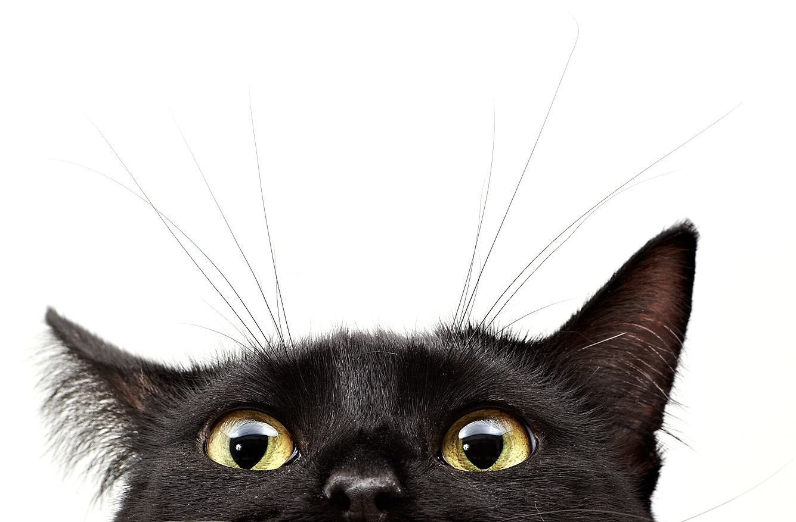
АКТУАЛЬНОСТЬ
Из-за ограничений стандартных графических редакторов пользователи не могут легко преобразовывать изображения в ASCII-арт и делиться ими со своими друзьями.
2

Slide 3

Предметная область
Необходимо создать систему для преобразования изображений в ASCII-арт через консольное приложение.
3

Slide 4

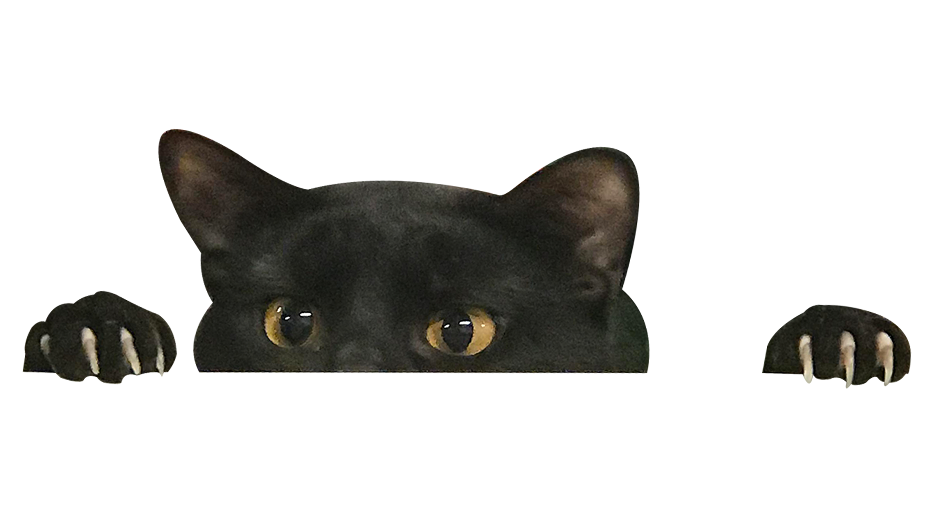
Цели и задачи
Конвертация изображений в ASCII-art;
Возможность создания запроса на конвертацию изображения;
Получение конечного результата;
4

Slide 5

Анализ аналогов
ASCII-Generator.site
asciiart.eu
5

Slide 6

задачи системы
возможность преобразования требуемых изображений в ASCII-art;
удобство использования приложения;
возможность использования приложения без подключения к интернету;
6

Slide 7

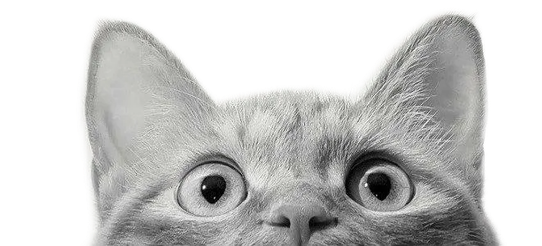
Инструментарий
7

Slide 8
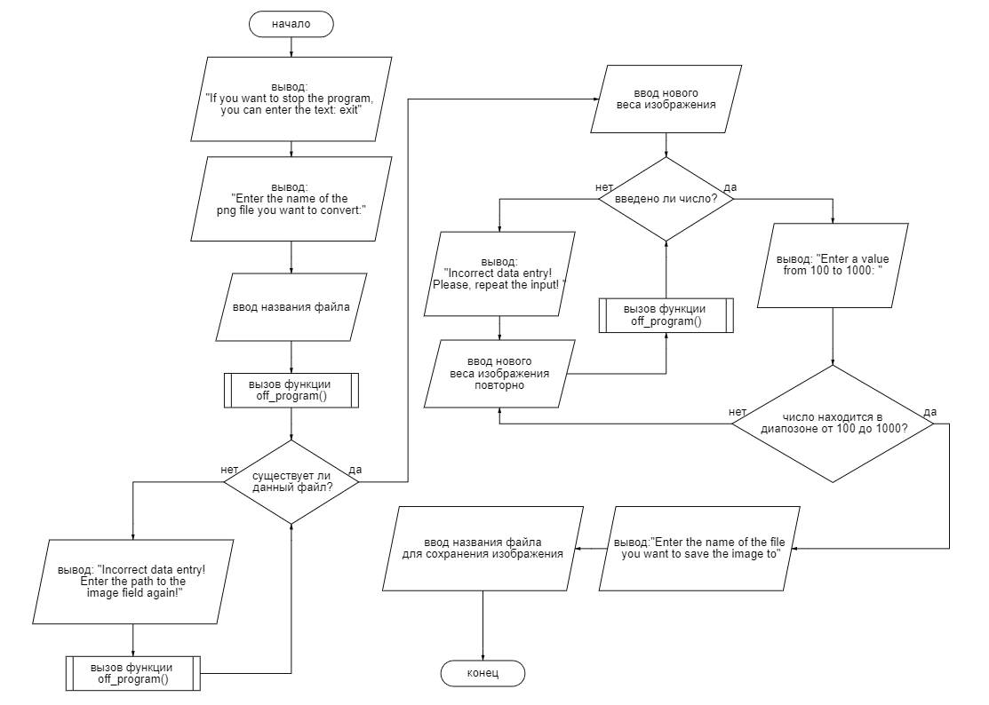
Модель работы программной системы
8

Slide 9
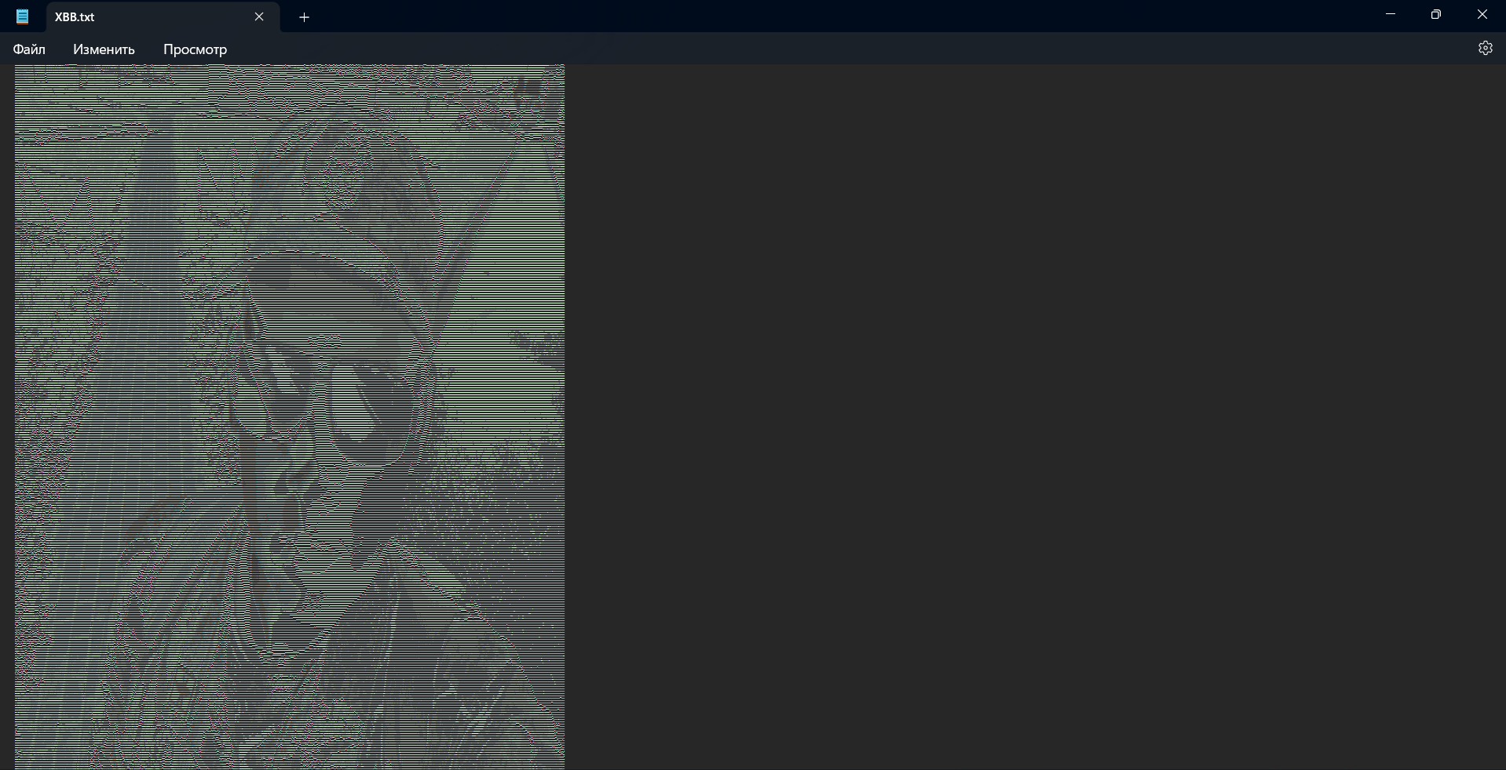

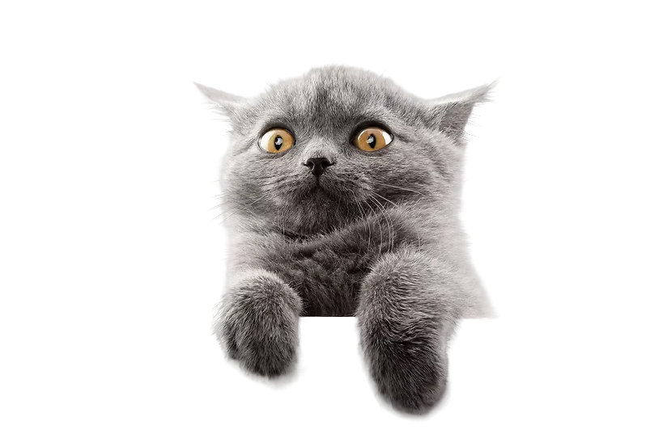
РЕЗУЛЬТАТ РАБОТЫ ПРИЛОЖЕНИЯ
9

Slide 10
МИНОБРНАУКИ РОССИИ
Федеральное государственное бюджетное образовательное учреждение
высшего образования
«МИРЭА – Российский технологический университет»
РТУ МИРЭА
Институт информационных технологий
Кафедра вычислительной техники
Выпускная квалификационная работа на тему:
«Конвертация Изображения в ASCII-art»
10
Студент группы ИКБО-44-23 Закиров И.А.
Руководитель Холмогоров В.В.

